Slide 1
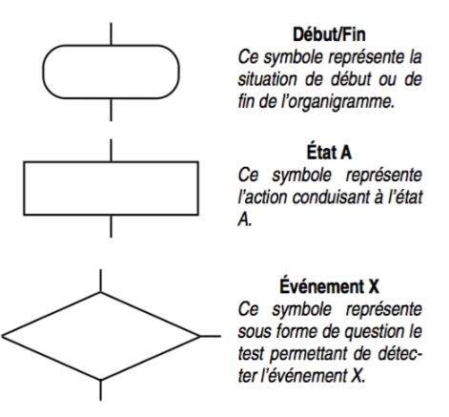
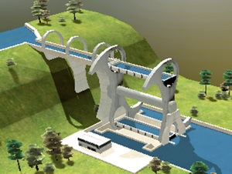
Comment fonctionne une écluse ?
M PELLETIER | Collège Maxence van der Meersch - Roubaix
Fonction d’usage
Fonctions Techniques
Algortihme et Algorigramme
Exprimer la fonction d’usage d’une écluse :
Elles s’expriment avec des VERBES A L’INFINITIF.
Un algorithme est la description en français d’une procédure ou d’une méthode pour arriver à un but fixé.
Une recette de cuisine peut être vue comme un algorithme.
Les tâches doivent être réalisées les unes après les autres dans un ordre donné pour arrivé au résultat voulu.
Un algorigramme est la représentation graphique d’un algorithme et mélange symboles et textes.
Les 3 étapes du franchissement
1 Entrer dans le sas
2 Monter / descendre
3 Sortir du sas
Présentation du projet
Solutions Techniques
Ce sont les composants du systèmes (pièces ou parties).
Elles remplissent une ou plusieurs fonctions techniques.
On distingue 3 types d’éléments :
Les actionneurs ;
Les capteurs de l’information ;
Les effecteurs
Symboles
Utiliser le fonctionnement d’une écluse pour :
Utiliser des animations pour extraire des informations
Associer Fonctions et Solutions
Utiliser une simulation
Expérimenter pour comprendre
Travailler sur l’ordonnacement des tâches
Séances
La physique et la technologie
Séance 1
Foncton d’usage
Séance 2
Principe physique
Séance 3
Algorithme
Fonctions techniques
Solutions techniques
Croquis
Animation
Expérience
Les systèmes et le temps
Animation
Ordonnacement des tâches
La technologie peut être vue comme l’utilisation concrête de principes physiques.
Capteurs
L’asenceur à bateaux
Analogiques
Numériques
Tout Ou Rien (TOR)

